Slide 1
MK. Komputer Grafis 1
Shape Tools Pathfinder Color
Desain Komunikasi Visual

Slide 2
Brief Latihan

Slide 3
Brief Latihan 3
Mahasiswa diminta untuk berkreasi membuat sebuah Kastil sederhana.
Bertujuan melatih penggunaan Shape Tool, Pathfinder, dan Coloring.
Boleh mencontoh dari slide setelah ini, boleh juga berkarya sendiri.
Silahkan gunakan Adobe Illustrator versi manapun tanpa terkecuali untuk mempraktek kan latihan ini.
Upload latihan ini dalam dalam bentuk Ai. dengan format nama file NPM_NAMA_KELAS_NAMA TUGAS ( INGAT PENAMAAN FILE HARUS SESUAI URUTAN TERSEBUT)

Slide 4
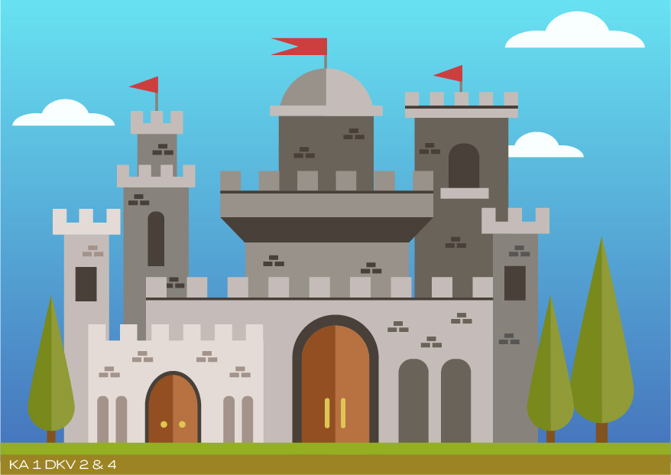
Contoh Kastil

Slide 5
Selamat Berkarya

